Slide 1
Coded Distributed Computing with Heterogeneous Function Assignments
Nicholas Woolsey, Rong-Rong Chen, and Mingyue Ji
arXiv(2019)

Slide 2
INTRODUCTION
NETWORK MODEL AND PROBLEM FORMULATION
AN EXAMPLE
GENERAL ACHIEVABLE SCHEME
ACHIEVABLE COMPUTATION AND COMMUNICATION LOAD
COMPARISON TO STATE-OF-THE-ART HOMOGENEOUS CDC ACHIEVABLE SCHEME
OPTIMALITY
CONCLUSION

Slide 3
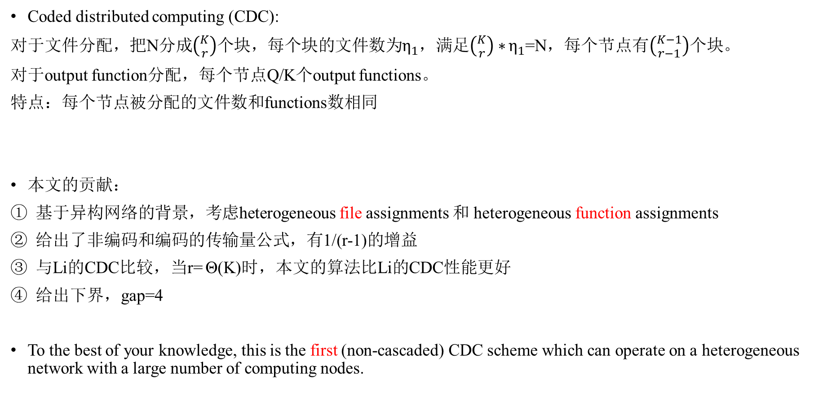
1. INTRODUCTION
Coded distributed computing (CDC):
对于文件分配，把N分成$\left({K \atop r}\right)个$块，每个块的文件数为$η_{1}$，满足$\left({K \atop r}\right)∗$ $η_{1}$=N，每个节点有$\left({K−1 \atop r−1}\right)$个块。
对于output function分配，每个节点Q/K个output functions。
特点：每个节点被分配的文件数和functions数相同
本文的贡献：
基于异构网络的背景，考虑heterogeneous file assignments 和 heterogeneous function assignments
给出了非编码和编码的传输量公式，有1/(r-1)的增益
与Li的CDC比较，当r= Θ(K)时，本文的算法比Li的CDC性能更好
给出下界，gap=4
To the best of your knowledge, this is the first (non-cascaded) CDC scheme which can operate on a heterogeneous network with a large number of computing nodes.

Slide 4

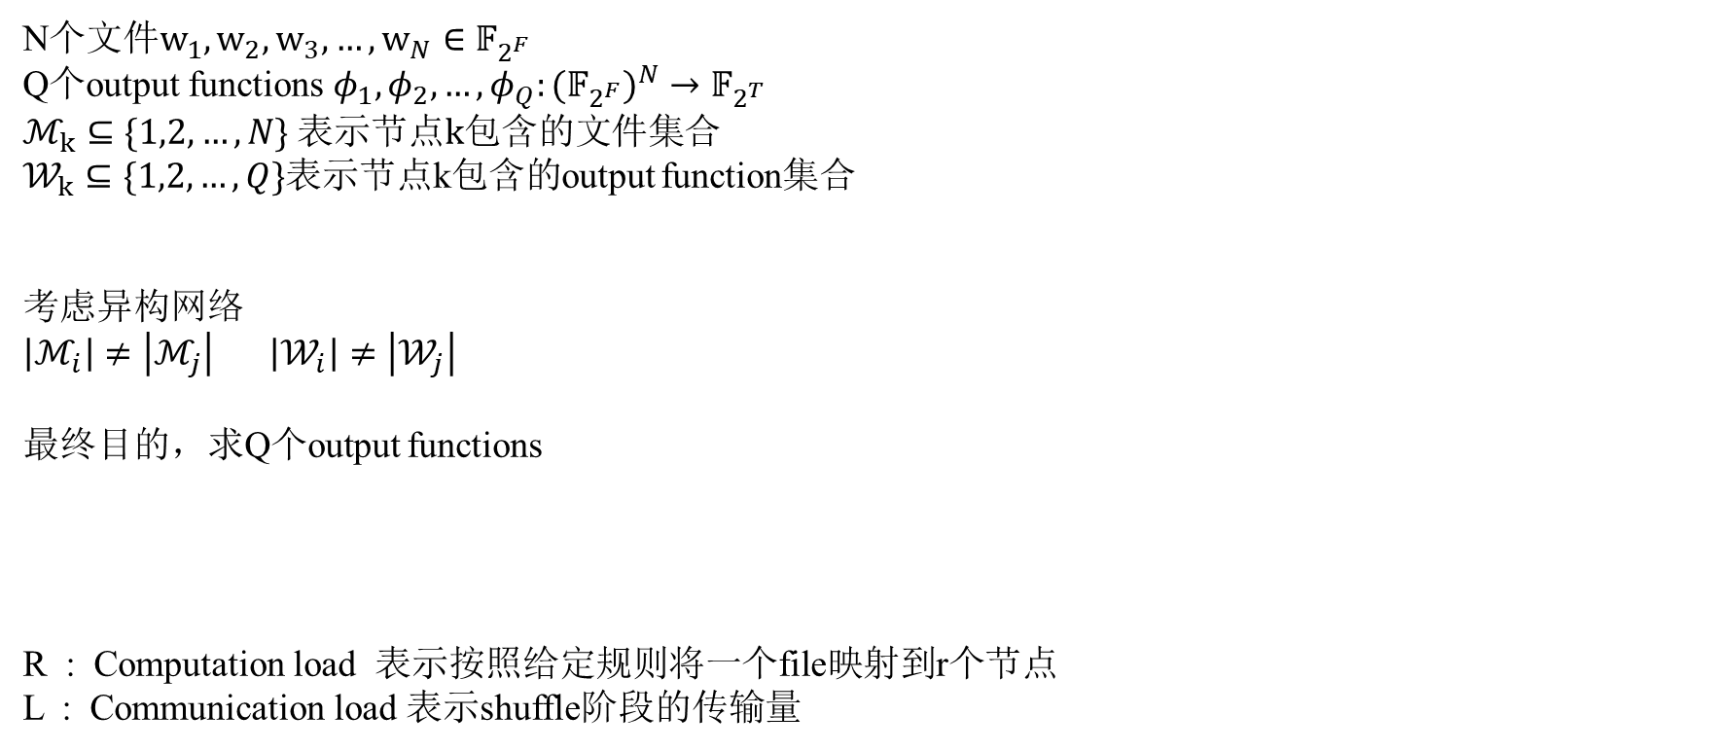
2. NETWORK MODEL AND PROBLEM FORMULATION
N个$文件w_{1},w_{2},w_{3},…,w_{N}∈𝔽_{2^{F}}$
Q个output functions${ φ}_{1},φ_{2},…,φ_{Q}:{{(𝔽}_{2^{F}})}^{N}→𝔽_{2^{T}}$
$ℳ_{k}⊆\{1,2,…,N\}$ 表示节点k包含的文件集合
$𝒲_{k}⊆\{1,2,…,Q\}$表示节点k包含的output function集合
考虑异构网络
$\left|ℳ_{i}\right|≠\left|ℳ_{j}\right|$ $\left|𝒲_{i}\right|≠\left|𝒲_{j}\right|$
最终目的，求Q个output functions
R : Computation load 表示按照给定规则将一个file映射到r个节点
L : Communication load 表示shuffle阶段的传输量

Slide 5
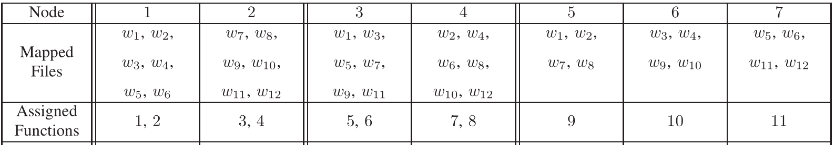
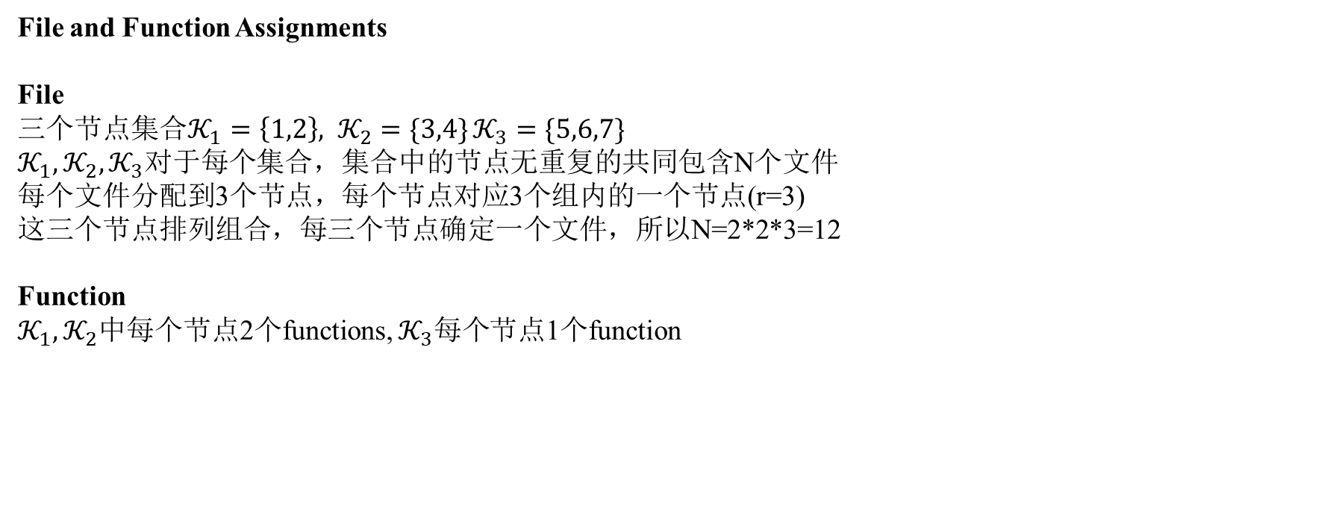
3. AN EXAMPLE(K = 7, r = 3, Q = 11, N = 12)
File and Function Assignments
File
三个节点集合$𝒦_{1}=\left\{1,2\right\}, 𝒦_{2}=\{3,4\}$ $𝒦_{3}=\{5,6,7\}$
$𝒦_{1},𝒦_{2},𝒦_{3}对于每个$集合，集合中的节点无重复的共同包含N个文件
每个文件分配到3个节点，每个节点对应3个组内的一个节点(r=3)
这三个节点排列组合，每三个节点确定一个文件，所以N=2*2*3=12
Function
$𝒦_{1},𝒦_{2}$中每个节点2个functions, $𝒦_{3}每个$节点1个function

Slide 6
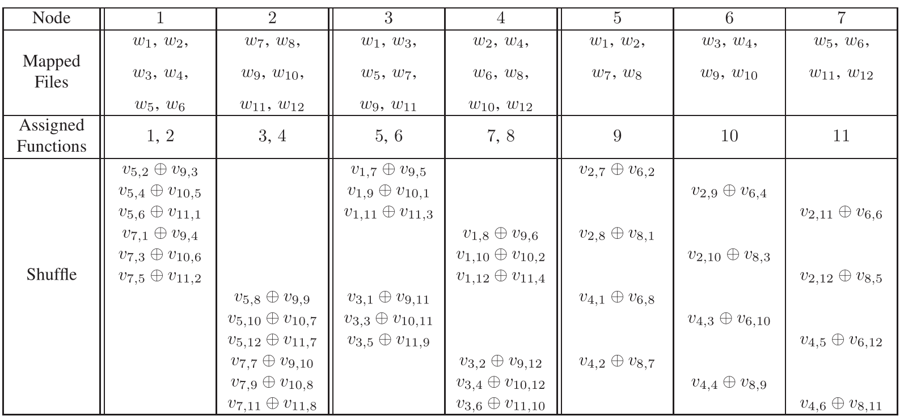

3. AN EXAMPLE(K = 7, r = 3, Q = 11, N = 12${ 𝒦}_{1}=\left\{1,2\right\}, 𝒦_{2}=\left\{3,4\right\},$ ${ 𝒦}_{3}=\{5,6,7\}$)
Shuffle Phase
考虑3个节点为一组的所有情况(广播组)，每一个节点从$𝒦_{1},𝒦_{2},𝒦_{3}$中选一个。(similar to the file assignment)
传输规则与之前的类似，组内传输。先选广播组和发送组，再选中间值再分给发送组中每个节点

Slide 7

3. AN EXAMPLE(K = 7, r = 3, Q = 11, N = 12${ 𝒦}_{1}=\left\{1,2\right\}, 𝒦_{2}=\left\{3,4\right\},$ ${ 𝒦}_{3}=\{5,6,7\}$)
考虑节点{1,3,5}，广播组即{1，3，5}
考虑发送组{1,3}, $𝒱_{S_{1}}^{S\backslash S_{1}}=𝒱_{\{1,3\}}^{5}=\{v_{9,5},v_{9,3}\}$

Slide 8

3. AN EXAMPLE(K = 7, r = 3, Q = 11, N = 12${ 𝒦}_{1}=\left\{1,2\right\}, 𝒦_{2}=\left\{3,4\right\},$ ${ 𝒦}_{3}=\{5,6,7\}$)
考虑节点{1,3,5}，广播组即{1，3，5}
考虑发送组{1,3}, $𝒱_{S_{1}}^{S\backslash S_{1}}=𝒱_{\{1,3\}}^{5}=\{v_{9,5},v_{9,3}\}$
再分给发送组中的每个节点发

Slide 9
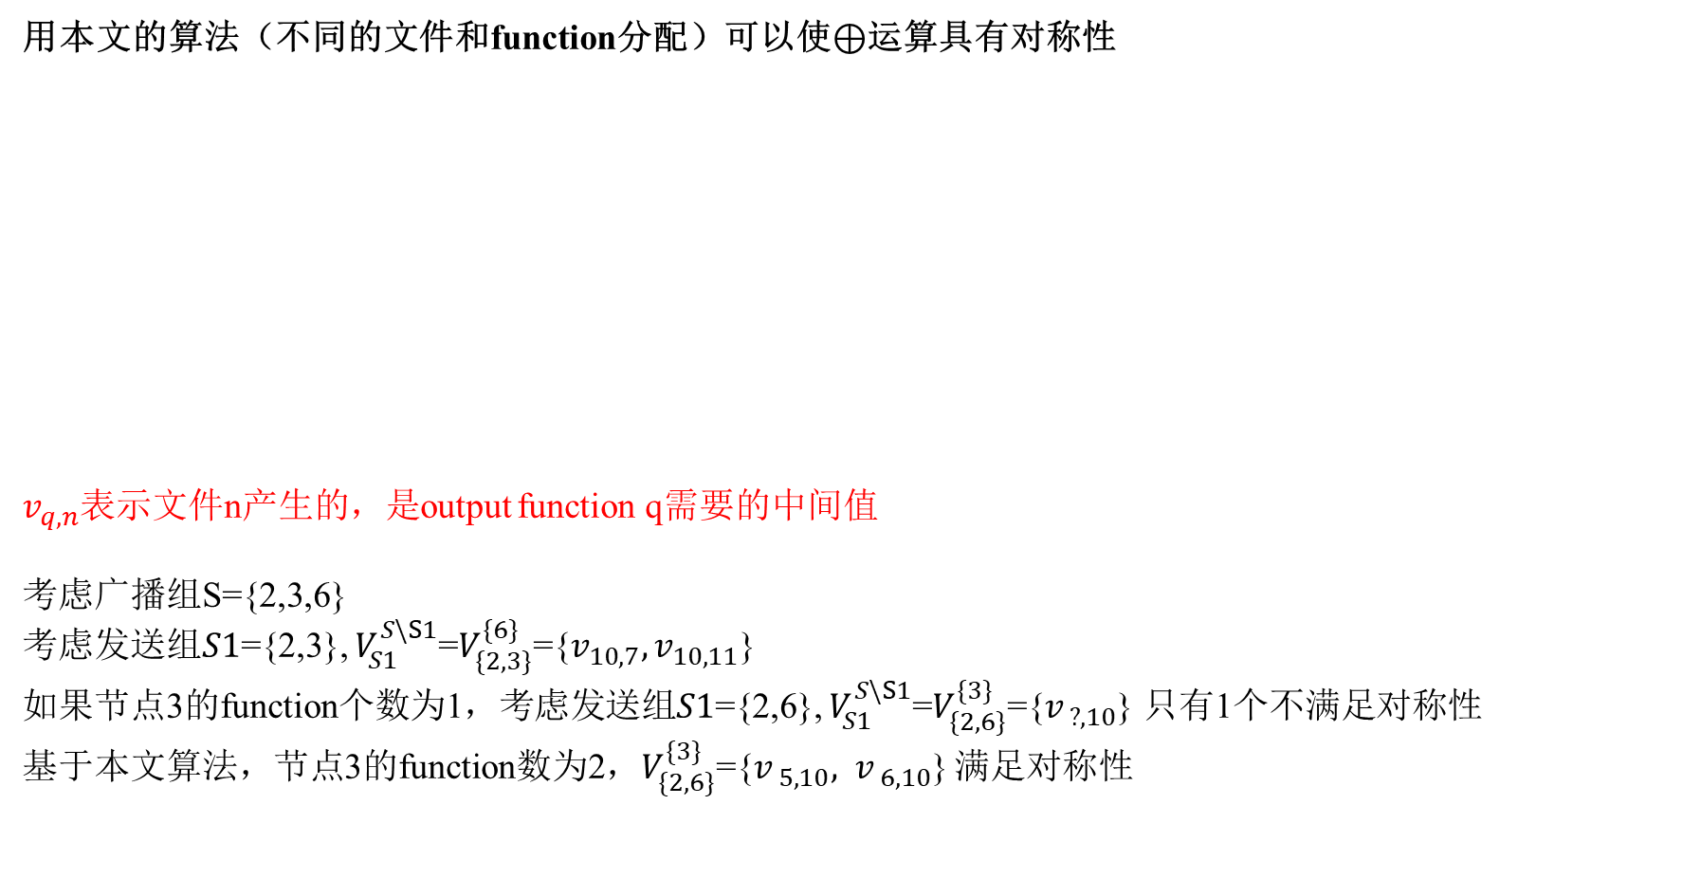
3. AN EXAMPLE(K = 7, r = 3, Q = 11, N = 12${ 𝒦}_{1}=\left\{1,2\right\}, 𝒦_{2}=\left\{3,4\right\},$ ${ 𝒦}_{3}=\{5,6,7\}$)
用本文的算法（不同的文件和function分配）可以使$⊕$运算具有对称性
$v_{q,n}$表示文件n产生的，是output function q需要的中间值
考虑广播组S={2,3,6}
考虑发送组$S1$={2,3}, $V_{S1}^{S\backslash S1}$=$V_{\{2,3\}}^{\{6\}}$={$v_{10,7},v_{10,11}$}
如果节点3的function个数为1，考虑发送组$S1$={2,6}, $V_{S1}^{S\backslash S1}$=$V_{\{2,6\}}^{\{3\}}$={$v_{ ?,10}$} 只有1个不满足对称性
基于本文算法，节点3的function数为2，$V_{\{2,6\}}^{\{3\}}$={$v_{ 5,10}, v_{ 6,10}$} 满足对称性

Slide 10

3. AN EXAMPLE(K = 7, r = 3, Q = 11, N = 12${ 𝒦}_{1}=\left\{1,2\right\}, 𝒦_{2}=\left\{3,4\right\},$ ${ 𝒦}_{3}=\{5,6,7\}$)
$$L_{c}=\frac{36}{12×11}=\frac{3}{11}$$
$$L_{u}=\frac{4×12+3×8}{12×11}=\frac{6}{11}$$
$$L_{c}=\frac{L_{u}}{2}$$
In general
$$L_{c}=\frac{L_{u}}{r−1}$$

Slide 11

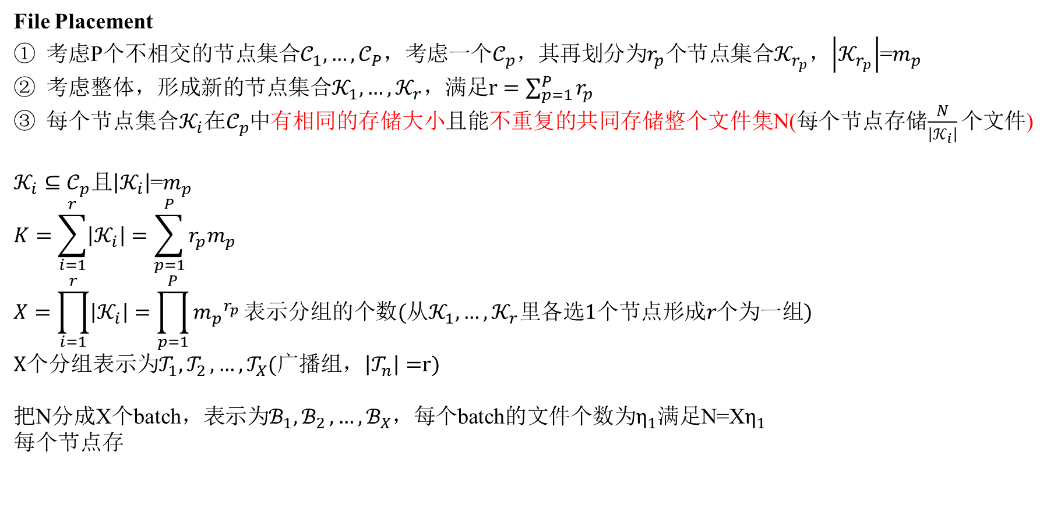
4.GENERAL ACHIEVABLE SCHEME
File Placement
考虑P个不相交的节点集合$𝒞_{1},…,𝒞_{P}$，考虑一个$𝒞_{p}，$其再划分为$r_{p}个$节点集合$𝒦_{r_{p}}$，$\left|𝒦_{r_{p}}\right|$=$m_{p}$
考虑整体，形成新的节点集合$𝒦_{1},…,𝒦_{r}，满足r=\sum_{p=1}^{P}{r_{p}}$
每个节点集合$𝒦_{i}在𝒞_{p}$中有相同的存储大小且能不重复的共同存储整个文件集N(每个节点存储$\frac{N}{\left|𝒦_{i}\right|}个$文件)
$𝒦_{i}⊆𝒞_{p}且\left|𝒦_{i}\right|$=$m_{p}$
$$K=\sum_{i=1}^{r}{\left|𝒦_{i}\right|}=\sum_{p=1}^{P}{r_{p}m_{p}}$$
$$X=\prod_{i=1}^{r}{\left|𝒦_{i}\right|}=\prod_{p=1}^{P}{{m_{p}}^{r_{p}}}表示分组的个数(从𝒦_{1},…,𝒦_{r}里各选1个节点形成r个为一组)$$
X个分组表示为$𝒯_{1}{,𝒯}_{2},…,𝒯_{X}$(广播组，$\left|𝒯_{n}\right|=$r)
把N分成X个batch，表示为$ℬ_{1}{,ℬ}_{2},…,ℬ_{X}$，每个batch的文件个数为$η_{1}$满足N=X$η_{1}$
每个节点存

Slide 12

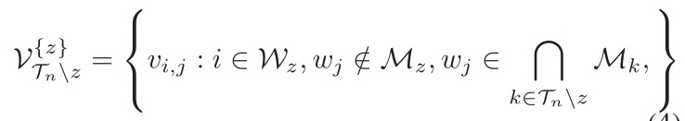
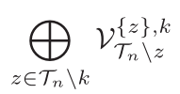

4.GENERAL ACHIEVABLE SCHEME
Function Placement
$Y是${$m_{1}−1{,m}_{2}−1,m_{p}−1$}的最小公倍数?
每个节点k的function数为$\left|𝒲_{k}\right|$=$\frac{η_{2}Y}{m_{p}−1} 其中$k∈$𝒞_{p}$
Map Phase
产生中间值
Shuffle Phase
广播组：$𝒯_{n}$，发送组：$𝒯_{n}\backslash z$
选好了依然要分成$\left|𝒯_{n}\backslash z \right|$=$\left|r−1\right|份$
节点k发送 给$𝒯_{n}$\k的其他节点
Reduce Phase

Slide 13
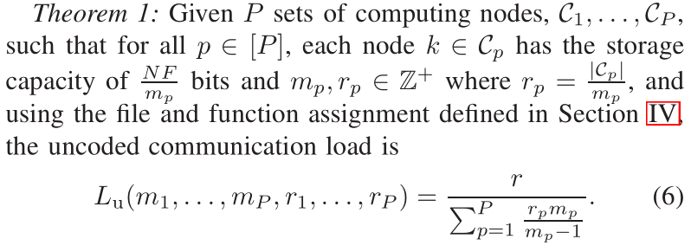
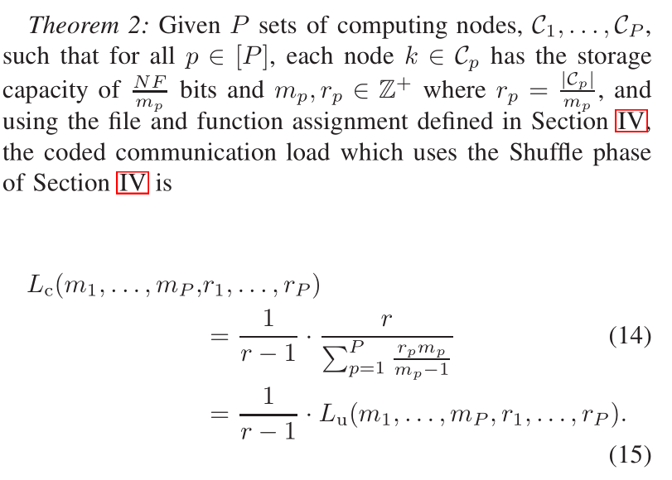
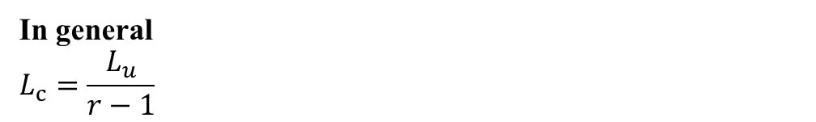
5.ACHIEVABLE COMPUTATION AND COMMUNICATION LOAD
In general
$$L_{c}=\frac{L_{u}}{r−1}$$

Slide 14
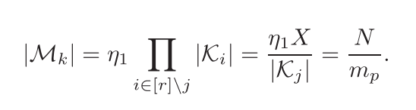
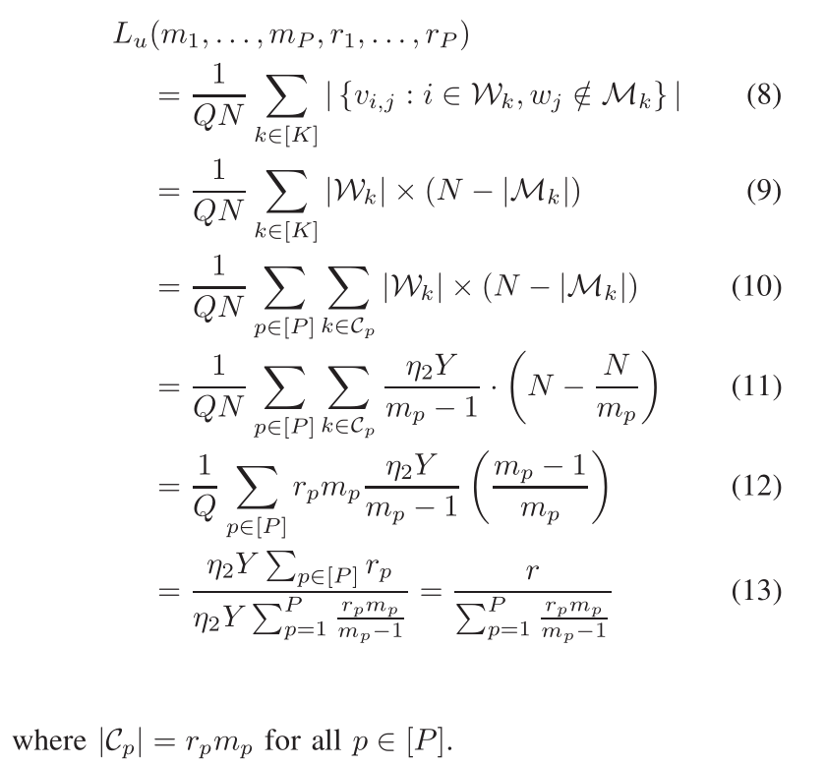


5.ACHIEVABLE COMPUTATION AND COMMUNICATION LOAD
定理一证明
$$k∈𝒦_{j}⊆𝒞_{p}$$

Slide 15
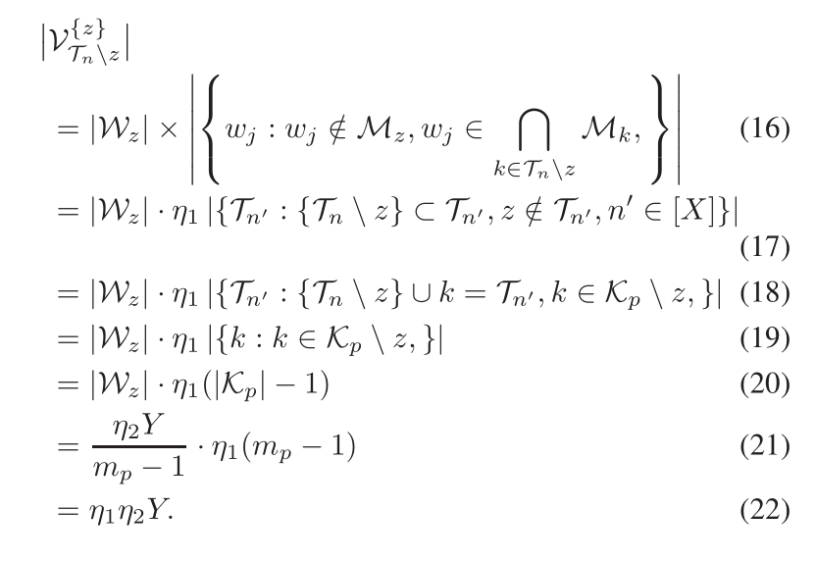
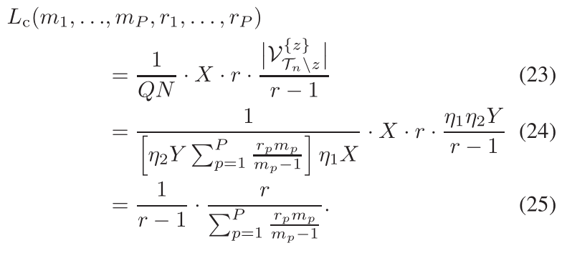
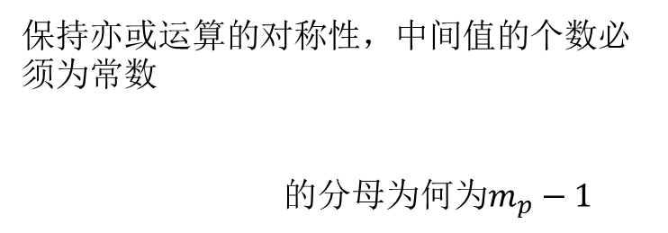
5.ACHIEVABLE COMPUTATION AND COMMUNICATION LOAD
定理二证明
保持亦或运算的对称性，中间值的个数必须为常数
的分母为何为$m_{p}−1$

Slide 16

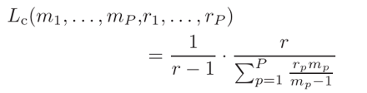
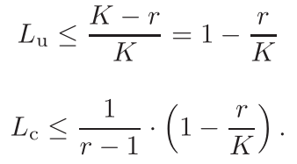

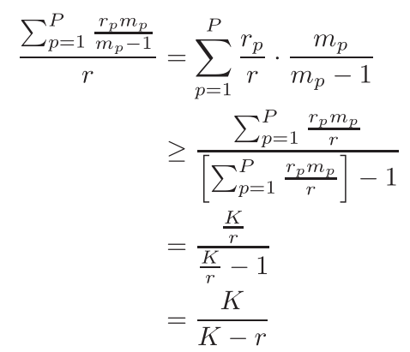
6.COMPARISON
以Li的CDC为上界

Slide 17

6.COMPARISON
Example:
$$m_{1}=2,r_{1}=4,m_{2}=8,r_{2}=2$$
则r=6,K=24
$L_{1}=\frac{1}{8}≈0.125$ Li’s CDC scheme
$L_{u}=\frac{7}{12}≈0$.583
$L_{c}=\frac{7}{60}≈0$.117 our scheme

Slide 18
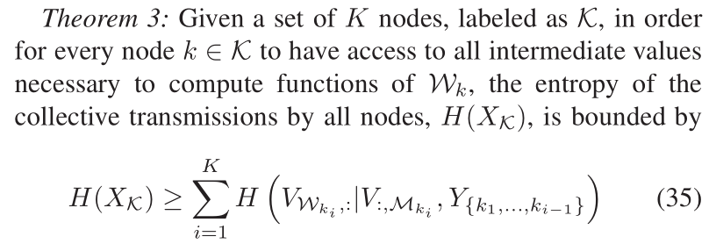
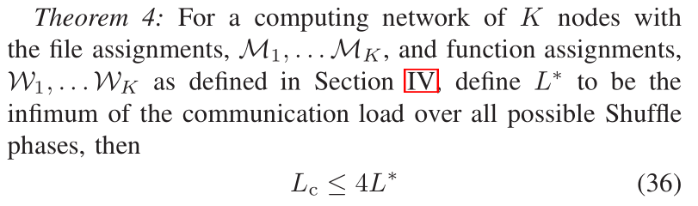
7. OPTIMALITY
对于给定的r和K，对于所有的file and functions assignments的下界
没有意义，比如给定K和r，我们让每个节点拥有N个文件，1个function，则L=0
对于给定的r和K，基于本文的file and functions assignments的下界

Slide 19
8. CONCLUSION
Conclusion
考虑heterogeneous file assignments 和 heterogeneous function assignments
给出了非编码和编码的传输量公式
考虑异构性，Li的文章对下界的证明不适用，只能求给定file和function assignment情况下的下界
用本文的传输规则，传输量是常数最优的
Future Direction
其他异构的file and function assignment和shuffle scheme
更加通用的下界(给定存储文件约束)

